Slide 1
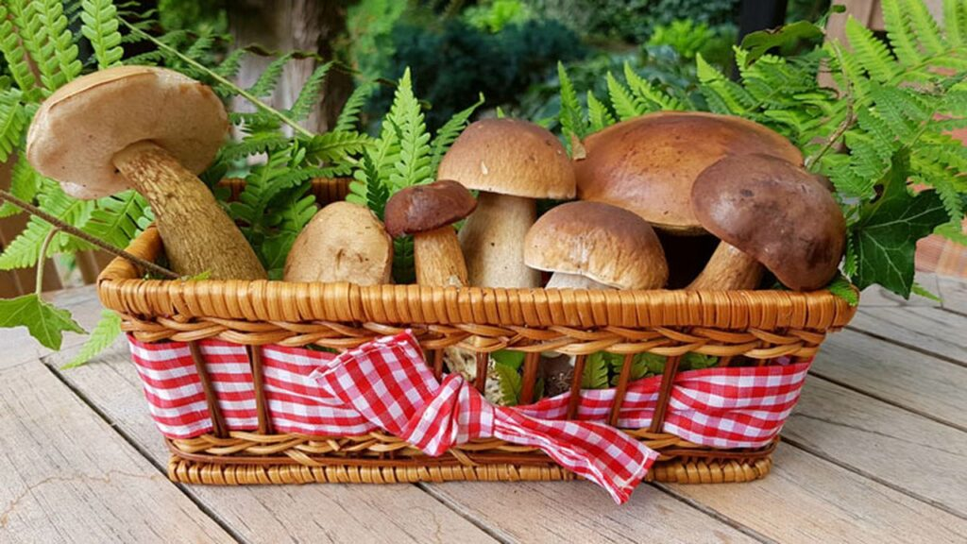
Lumea ciupercilor
Lumea ciupercilor este fascinantă și diversă, cuprindând o gamă largă de specii, unele comestibile, altele otrăvitoare. Aceste organisme uimitoare joacă un rol crucial în ecosistemele naturale, participând la descompunerea materiei organice și la ciclul nutrienților. Totodată, consumul responsabil și în cunoștință de cauză al ciupercilor poate aduce numeroase beneficii nutriționale și medicale. În această prezentare, vom explora împreună tainele și misterele acestor ființe intrigante, descoperind tipuri de ciuperci comestibile, învățând să le identificăm pe cele otrăvitoare și înțelegând importanța lor în viața noastră de zi cu zi.

Slide 2
Tipuri de ciuperci comestibile
Ciuperci de pădure
Ciuperci de cultură
Ciuperci sălbatice
Ciupercile de pădure, precum hribul, gălbinarea și șampinionul, sunt extrem de apreciate datorită aromei și texturilor lor delicioase. Acestea cresc în zone împădurite, preferând solul bogat în materie organică și umiditatea specifică.
Multe specii de ciuperci, cum ar fi șampinionul alb, stridiile și shiitake-ul, pot fi cultivate în mod controlat, oferind o sursă constantă și sigură de alimente. Acestea sunt adesea mai ușor de identificat și de preparat decât cele sălbatice.
Unele ciuperci comestibile, precum cantarelul și urechea iepurelui, cresc în sălbăticie, în păduri și pajiști. Deși pot fi mai dificil de găsit și de recunoscut, aceste ciuperci sălbatice pot avea arome și texturi unice.

Slide 3
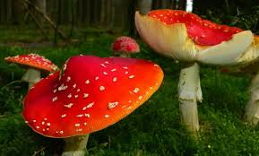
Ciuperci otrăvitoare și modul de identificare
1
Aspecte distinctive
2
Teste de identificare
Ciupercile otrăvitoare pot fi recunoscute după diferite caracteristici, cum ar fi prezența unui inel pe picior, culoarea pălăriei și a pulpei, sau prezența unui sac la baza piciorului.
Înainte de a consuma o ciupercă, se recomandă efectuarea unor teste simple, precum verificarea culorii spatelui pălăriei sau încercarea de a despărți pălăria de picior.
3
Surse de informare
4
Precauții esențiale
Studiul ghidurilor de identificare a ciupercilor, consultarea experților locali și participarea la cursuri de formare pot oferi cunoștințele necesare pentru a recunoaște și evita speciile otrăvitoare.
Dacă există orice îndoială cu privire la identitatea unei ciuperci, este întotdeauna mai bine să nu o consumați, pentru a preveni intoxicațiile grave.

Slide 4
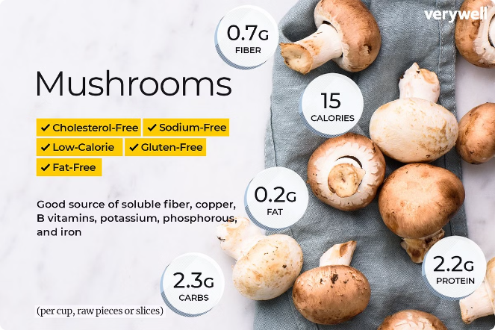
Beneficiile nutriționale ale ciupercilor
Bogăție în nutrienți
Ciupercile sunt surse excelente de proteine, fibre, vitamine (cum ar fi vitamina D) și minerale (precum seleniul și cuprul), contribuind la o dietă echilibrată și sănătoasă.
Proprietăți antioxidante
Unele specii de ciuperci, precum ciuperca regală și ciuperca de mesteacăn, conțin compuși bioactivi cu puternice proprietăți antioxidante, care pot ajuta la protejarea organismului împotriva factorilor de stres.
Beneficii imunomodulatoare
Consumul de ciuperci poate stimula și regla sistemul imunitar, ajutând la prevenirea și combaterea unor afecțiuni. Unele specii sunt chiar studiate pentru potențialele lor aplicații terapeutice.
Versatilitate culinară
Ciupercile pot fi integrate în diverse preparate culinare, de la supe și salate, până la mâncăruri cu carne și garnituri, oferind o gamă variată de savori și texturi.

Slide 5
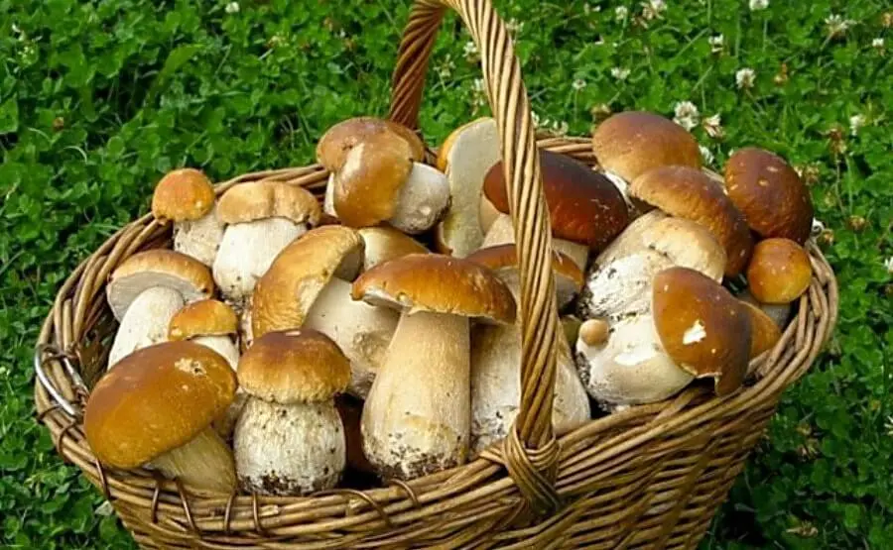
Creșterea ciupercilor în gospodărie
1
Alegerea substratului
Alegerea unui substrat adecvat, precum rumeguș, paie sau compost, este esențială pentru o creștere sănătoasă a ciupercilor.
2
Inoculare și incubație
Introducerea micelielor (filamentele reproductive ale ciupercilor) în substrat și asigurarea condițiilor optime de temperatură și umiditate vor permite dezvoltarea ciupercilor.
3
Recoltare și depozitare
Ciupercile trebuie recoltate cu grijă, în momentul potrivit, și depozitate corespunzător pentru a-și păstra calitățile și a fi consumate în siguranță.

Slide 6
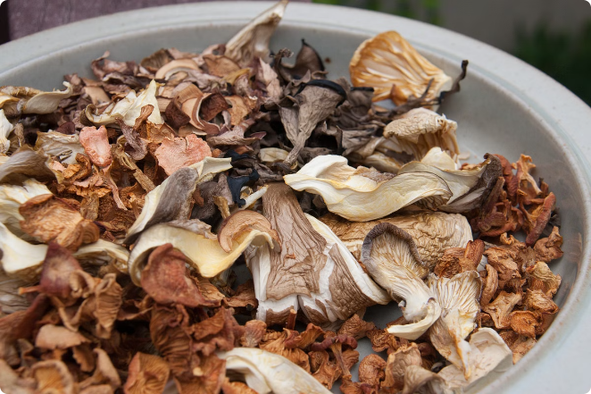
Tehnici de recoltare și conservare a ciupercilor
Recoltare
Ciupercile trebuie recoltate cu atenție, tăindu-se cu un cuțit ascuțit sau smulgându-se ușor de la bază, pentru a evita deteriorarea micelielor.
Curățare
Îndepărtarea cu atenție a pământului, a resturilor vegetale și a insectelor de pe ciuperci garantează o conservare optimă.
Conservare
Metodele de conservare, precum uscarea, congelarea sau marinarea, permit păstrarea calităților ciupercilor pe termen mai lung.

Slide 7
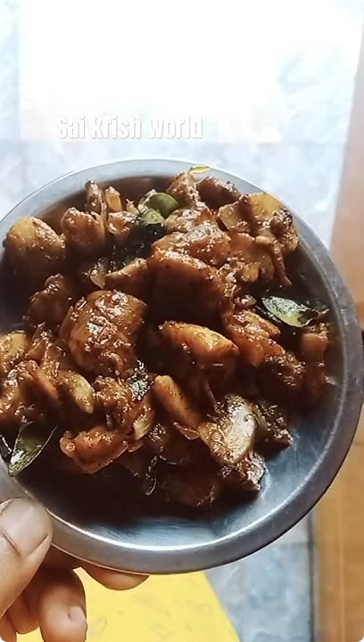
Utilizări culinare ale ciupercilor
Sote
Ciupercile sunt delicioase când sunt sătate în unt sau ulei, sub formă de garnitură sau ca ingredient principal.
Risotto
Ciupercile adaugă o textură și o savoare deosebite rișotourilor, oferind un preparat plin de umami.
Supe
Ciupercile sunt ingrediente ideale pentru supe cremoase sau tradiționale, ca supa de ciuperci.
Pizza
Feliile de ciuperci sunt un topping popular și versatil pentru pizza, contribuind la o aromă delicioasă.

Slide 8
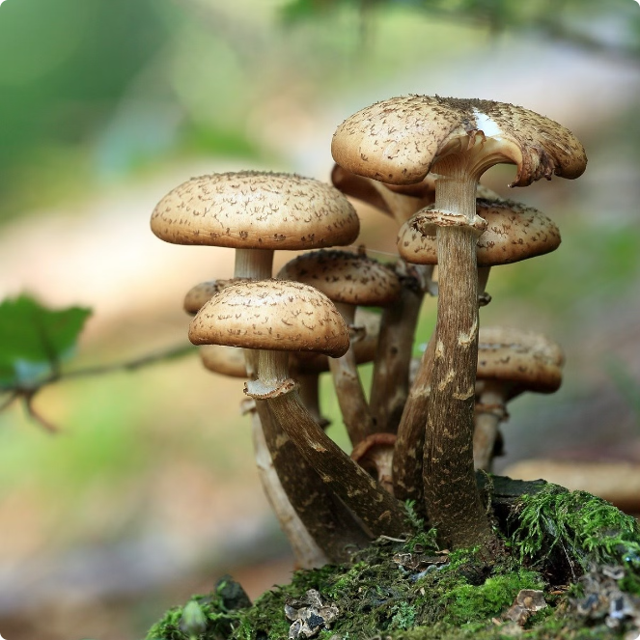
Ciupercile în medicina tradițională
Specie
Beneficii Medicale
Mod de Utilizare
Reishi
Proprietăți imunomodulatoare, antioxidante și hepatoprotectoare
Suplimente, ceaiuri, tincturi
Cordyceps
Îmbunătățirea funcției pulmonare și a energiei fizice
Suplimente, pulberi, extracte
Chaga
Efecte anti-îmbătrânire și protecție hepatică
Infuzii, tincturi, pudre
Shiitake
Proprietăți imunomodulatoare și anticancerigene
Aliment, suplimente, extracte

Slide 9
Riscuri și precauțiuni în consumul de ciuperci
1
Identificare exactă
Este esențial să se cunoască cu precizie speciile de ciuperci comestibile, pentru a evita confuziile fatale cu cele otrăvitoare.
2
Pregătire adecvată
Ciupercile trebuie bine spălate, curățate și gătite corespunzător pentru a elimina toxinele potențiale.
3
Toleranță individuală
Unele persoane pot dezvolta reacții alergice sau de intoleranță la anumite specii de ciuperci, deci este important să se testeze toleranța.
4
Cantitate recomandată
Consumul moderat de ciuperci este recomandat, evitându-se excesele care pot cauza probleme de sănătate.

Slide 10
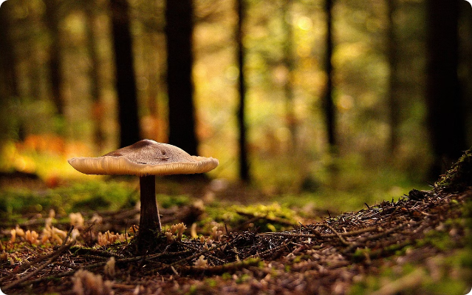
Concluzii și recomandări
Lumea fascinantă a ciupercilor ne oferă o varietate de beneficii nutriționale, medicale și culinare. Însă, pentru a ne bucura în siguranță de aceste daruri ale naturii, este esențial să dobândim cunoștințele necesare pentru identificarea corectă a speciilor comestibile, precum și pentru cultivarea, recoltarea și prepararea adecvată a ciupercilor.
Pe lângă plăcerea gastronomică, consumul responsabil de ciuperci poate contribui la o dietă sănătoasă și la menținerea bunăstării generale. Prin educație și prudență, putem descoperi și valorifica la maximum potențialul acestor organisme uimitoare.

